Slide 1
明方向，定策略，稳落实
----2023新教材一轮复习备考的建议
铜陵中学 汪小云

Slide 2
高三复习历史课堂的现象
1.脱离纲领性文件（高考评价体系、课标等）“一本教材（教辅）走天下”，缺乏对国家层面高考政策、顶层设计、学术前沿的前瞻性认识。
2.对教学资源不加甄别和再加工，对复习试题不加区分，彻底的“拿来主义”。
3.脱离历史情境单纯进行知识灌输，结论性的知识讲授多，有针对性的史料情境教学少，优质鲜活的史料更少，教学缺少分析过程。
4.课堂教学过于严肃、沉闷、枯燥，没有“思想火花的碰撞”。

Slide 3
高三复习历史课堂需要什么？
1.要上高度：加强对高考的研究，明白其 “顶层逻辑”！ 认真研读评价体系、课程标准等，领悟基础教育最大的“政治”！
2.要下题海：理论联系实际，接地气才有底气！ 要想学生脱离苦海，老师要先下题海！切勿不分“青红皂白”随意地投放试题给学生。反之，要先去做题，选题, 精准制导！
3.要精心备课精准把握难易的程度，适宜的跨度，挖掘的深度，合理的坡度，多变的角度，合适的速度！
4.要有激情和感染力 ：教师心如止水，学生肯定死水微澜！热血沸腾，热情奔放，热情洋溢，才能使人“热泪盈眶”！

Slide 4
一、重方向——关注顶层设计
方向比努力重要！

Slide 5
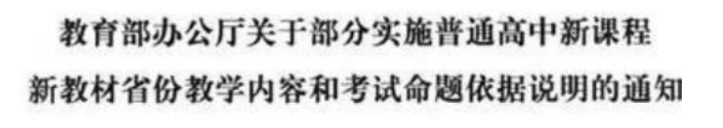
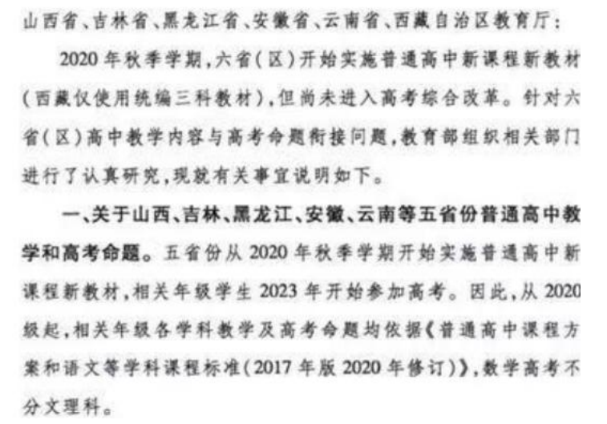
2023年高考安徽怎么考？

Slide 6
基本判断
首先，从教材使用的角度（考试内容）。2023届安徽考生使用的教材是根据2017版新课标编写的新教材，因此从考试范围的角度看，本届高三考生一定是新课标规定的高考范围，即：新教材必修和选择性必修全部内容。
其次，从高考改革进程的角度（考试模式）。2023届安徽高考还没有进入新高考综合改革试点，因此仍然是老高考。这里的老高考可以理解为学生选课模式、试卷结构（题型、题量等）、高校招生方案仍然采用老高考模式。
考试内容与考试模式是可以分离的。像安徽这样的情况，2023年还有山西等5省，因此教育部考试中心可能会为此类省份单独命制一套试卷，语数英可能直接使用新高考全国卷，政史地科目仍采取文综模式。（若从过度阶段与新高考改革对接的角度看，可以用单科卷模式，不过目前来看可能性不大。）

Slide 7
关注顶层设计，体会国家意志
重方向
01
02
03
04
05
06
关注高考追求的核心价值
关注新的学业质量检测标准
关注教育部考试中心对2022年高考全国卷的评价
关注
新课标
关注
新教材
关注新高考评价体系

Slide 8
01
历史科考试全面贯彻落实党的教育方针，加强对学生进行理想信念、爱国主义、品德修养、奋斗精神、综合素质教育，引导学生树立正确的国家观、民族观，塑造健全人格，形成正确的世界观、人生观，践行社会主义核心价值观；引导学生增强对中华优秀传统文化、革命文化和社会主义先进文化的认同，树立新时代中国特色社会主义道路自信、理论自信、制度自信与文化自信；引导学生开拓视野，认识历史发展规律，形成人类命运共同体意识；引导学生实现德智体美劳全面发展。”
——国家考试中心历史研究员 徐奉先
密切关注高考追求的核心价值
“两个意识”：人类命运共同体意识、创新意识
“三个认同”：中华优秀传统文化、革命文化和社会主义先进文化
“四个自信”：道路自信、理论自信、制度自信、文化自信
“五育并举”： 德、智、体、美、劳
“六下功夫”：落实“立德树人”

Slide 9
要在坚定理想信念上下功夫，教育引导学生树立共产主义远大理想和中国特色社会主义共同理想，增强学生的中国特色社会主义道路自信、理论自信、制度自信、文化自信，立志肩负起民族复兴的时代重任。
要在厚植爱国主义情怀上下功夫，让爱国主义精神在学生心中牢牢扎根，教育引导学生热爱和拥护中国共产党，立志听党话、跟党走，立志扎根人民、奉献国家。
要在加强品德修养上下功夫，教育引导学生培育和践行社会主义核心价值观，踏踏实实修好品德，成为有大爱大德大情怀的人。
要在增长知识见识上下功夫，教育引导学生珍惜学习时光，心无旁骛求知问学，增长见识，丰富学识，沿着求真理、悟道理、明事理的方向前进。要在培养奋斗精神上下功夫，教育引导学生树立高远志向，历练敢于担当、不懈奋斗的精神，具有勇于奋斗的精神状态、乐观向上的人生态度，做到刚健有为、自强不息。
要在增强综合素质上下功夫，教育引导学生培养综合能力，培养创新思维。

Slide 10
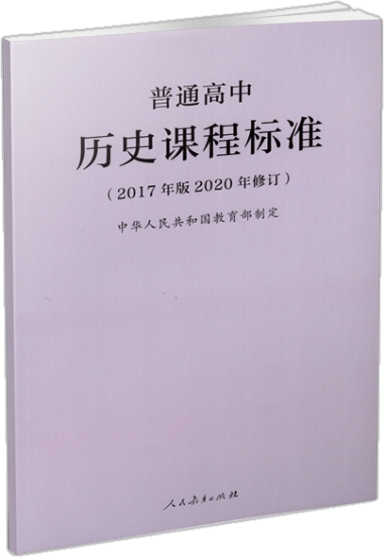
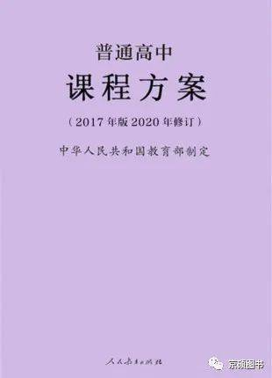
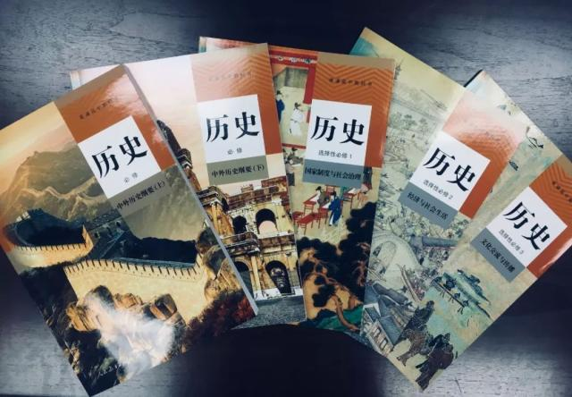
新版普通高中课程方案、历史课标和教材
02
新普通高中课程方案（2017年版）
新普通高中历史课程标准及最新版的历史教材（2020年修订版）
新的理念——核心素养
新的要求——学业质量标准
新的呈现——通史与专题结合
根本目的：立德树人

Slide 11
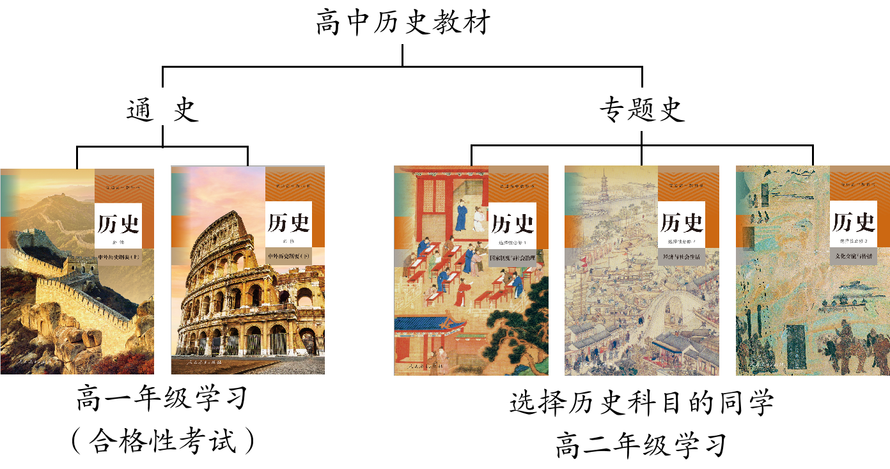
特点： “一纵一横，一简一繁”与“点、线、面相结合”
03

Slide 12
统编普通高中历史教材在编写体例和内容上具有突出的特点
体例特点： “一纵一横，一简一繁”
“一纵”，以通史体例呈现的《中外历史纲要》（上下两册）是历史学的基础知识，规定为必修课教材。在教材编写中，《纲要》大体贯彻“简”的原则，删繁就简，详今略古，重要人物和事件点到为止，勾勒历史发展的基本线索与规律，重点培养学生历史纵向思维的能力。
“一横”，以专题史形式横向展开的选择性必修三册：《国家制度与社会治理》、《经济与社会生活》、《文化交流与传播》，供高中学生根据个人兴趣、升学需要而选择使用。选择性必修教材则进一步扩展知识面，由“简”而“繁”，让学生从政治史、经济史、文化史等不同角度分别了解人类历史的发展。这里的“繁”，相对《纲要》而言，在历史内容的介绍上更为具体，有更多历史细节，面也更宽，引领学生从不同视角去认识历史。

Slide 13
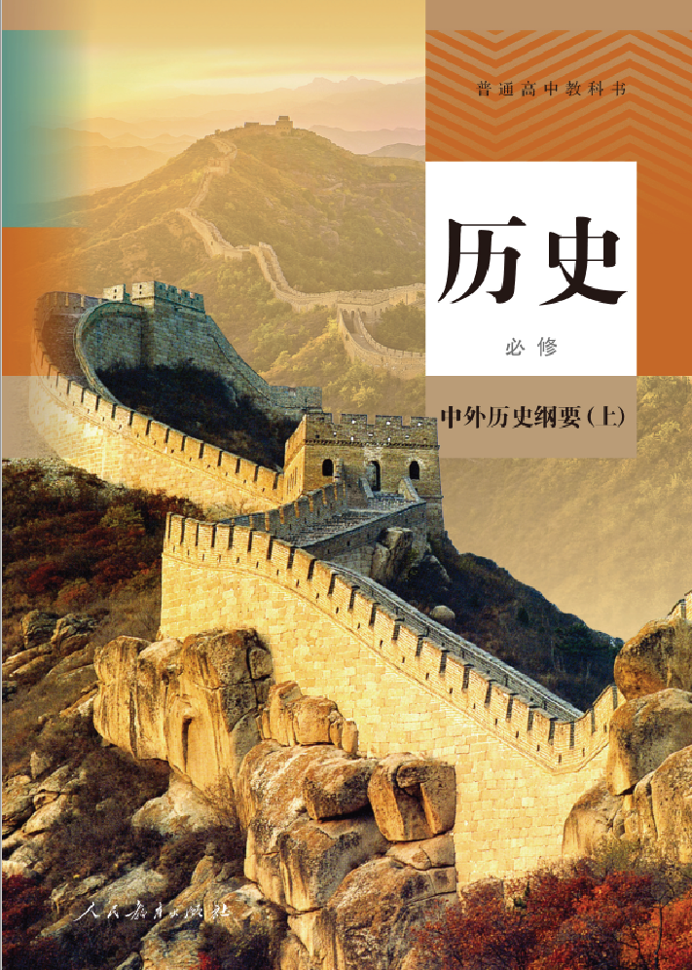
《中国历史》共10个单元29课
中华民族5000多年的文明史
共四个单元15课 （中国古代史）
中国人民近代以来170多年的斗争史
共六个单元14课（中国近现代史）
突显
（1）中国共产党百年奋斗史
（2）中华人民共和国70多年发展史
（3）改革开放40多年的发展史
《中外历史纲要》（上）

Slide 14
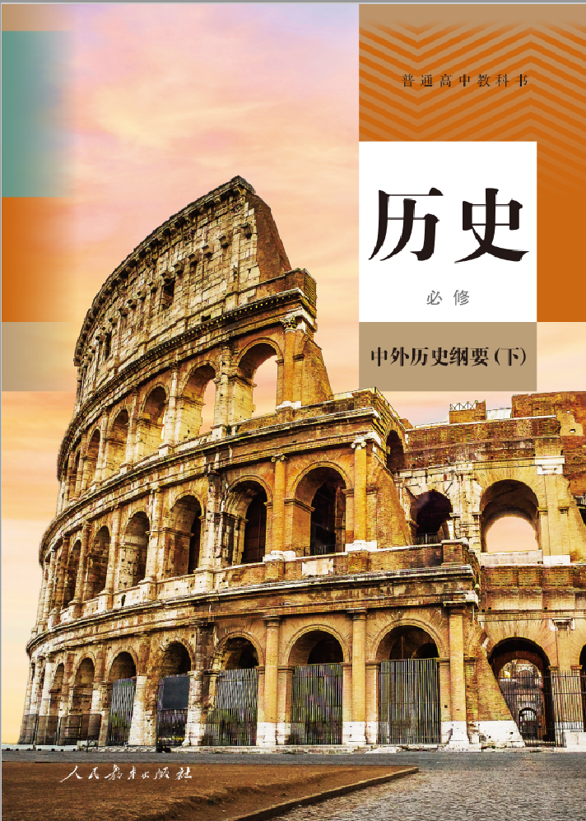
《世界历史》总的编写体例是通史知识结构，9个单元23课
注重揭示世界历史发展的大趋势，有助于理解唯物史观关于人类历史纵向发展与横向发展、以及它们之间相辅相成辩证关系：
▶纵向发展：描述社会发展阶段，即我们通常所说的社会生产力的发展引起生产关系变化从而引起社会形态变化；
▶横向发展：描述人类历史是如何从原始的相对孤立的分散的人群发展到今天全球密切联系的整体的过程，即世界历史的形成过程；
人类历史的纵向发展与横向发展，互为条件，相辅相成。纵向的重大历史现象会对横向发展形成制约，横向发展也会对纵向发展产生反作用。
《中外历史纲要》（下）

Slide 15
世界古代史（公元前3500年左右—15世纪）讲述古代文明呈现出的多元发展格局；由于农耕文明生产力的发展而促成的欧亚非大帝国的形成以及这些地区文明的相互交往；揭示人类从原始社会发展为奴隶社会和封建社会的基本过程。
世界近代史（15、16世纪—19世纪末20世纪初）重点讲述新航路开辟在世界历史形成过程中的重要意义；西方人文主义和思想解放运动与资本主义制度建立之间的历史渊源；工业革命与马克思主义诞生的伟大意义；资本主义世界殖民体系形成与亚非拉的民族独立运动；以及资本主义世界市场不断扩大和全球联系的不断加强。
世界现代史（19世纪末20世纪初—21世纪）重点讲述两次世界大战；十月革命和苏联社会主义建设与改革；国际秩序的演变；二战后国际关系中的冷战特点以及社会主义、资本主义和新兴民族独立国家（发展中国家）发展的历史进程，关注世界日益联成密不可分的整体，构成世界各国相互依存、相互竞争、相互影响的复杂局面。
《中外历史纲要》（下）

Slide 16
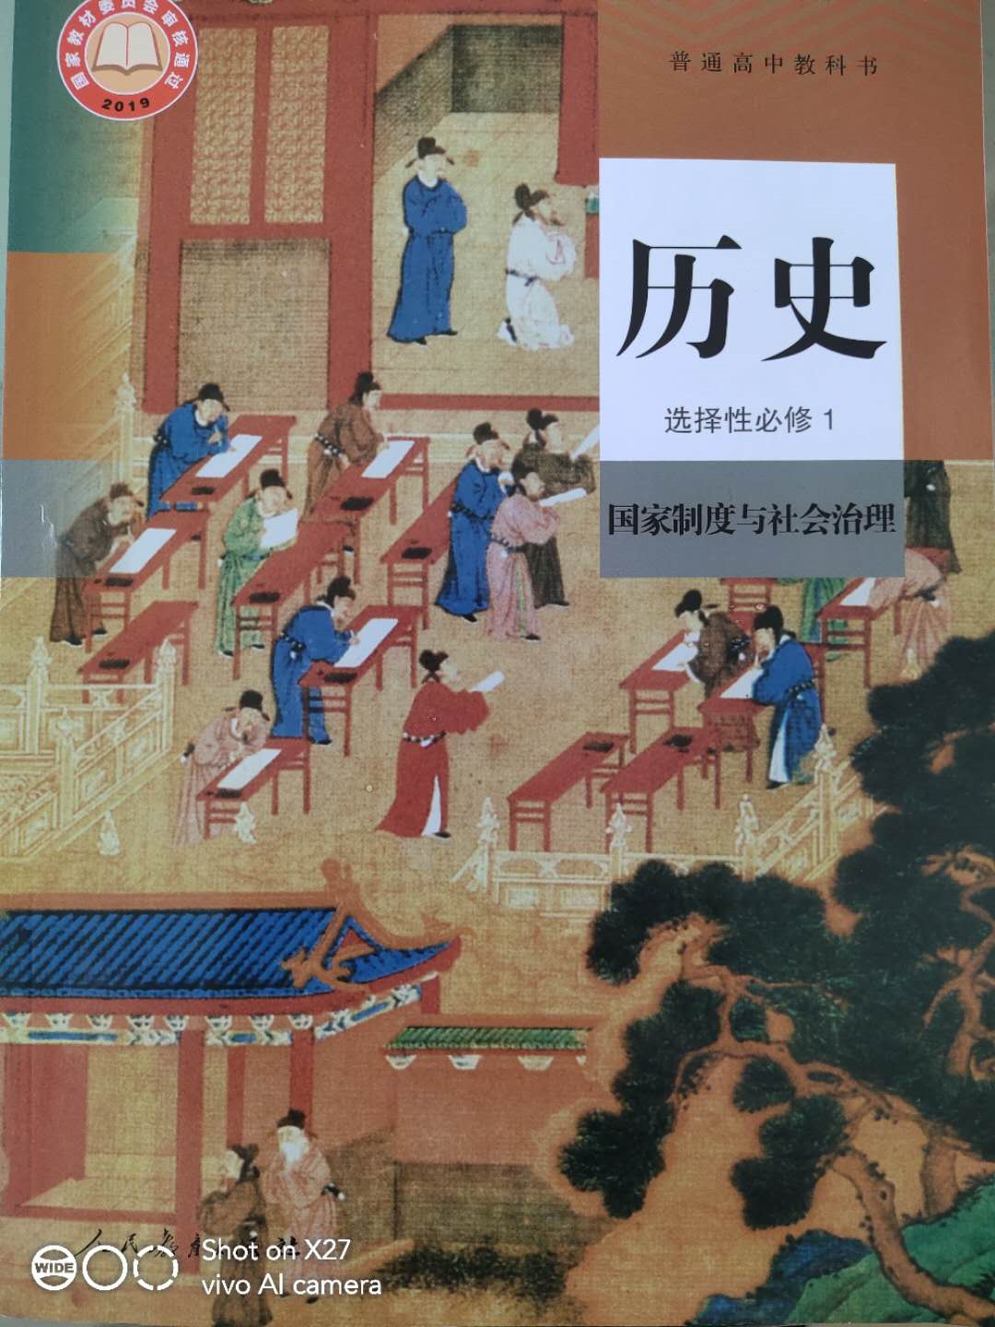
选择性必修一《国家制度与社会治理》知识结构体系
国家制度
基本框架
权力分配、机构
设置、机构运行
第一单元 政治制度
人事管理
第二单元 官员的选拔与管理
法律
第三单元 法律与教化
国家制度
重要部分
民族与外交
第四单元 民族关系与国家关系
财政
第五单元 货币与赋税制度
国家关注
的重点
《国家制度与社会治理》
社会治理
第六单元 基层治理与社会保障
专题史形式横向（古代、近代、现代）展开

Slide 17
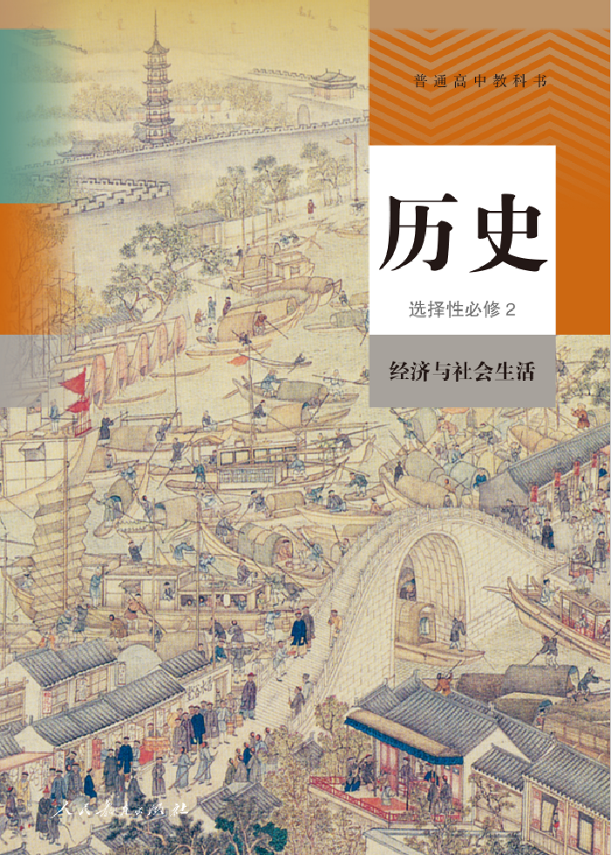
选择性必修二《经济与社会生活》知识结构体系
食物生产与社会生活
●饮食（农）
生产工具与劳作方式
●劳作（工）
商业贸易与日常生活
●商贸（商）
村落、城镇与居住环境
●居住（住）
交通与社会变迁
●交通（行）
经济与社会生活
医疗与公共卫生
●卫生（医）
专题史形式横向（古代、近代、现代）展开

Slide 18
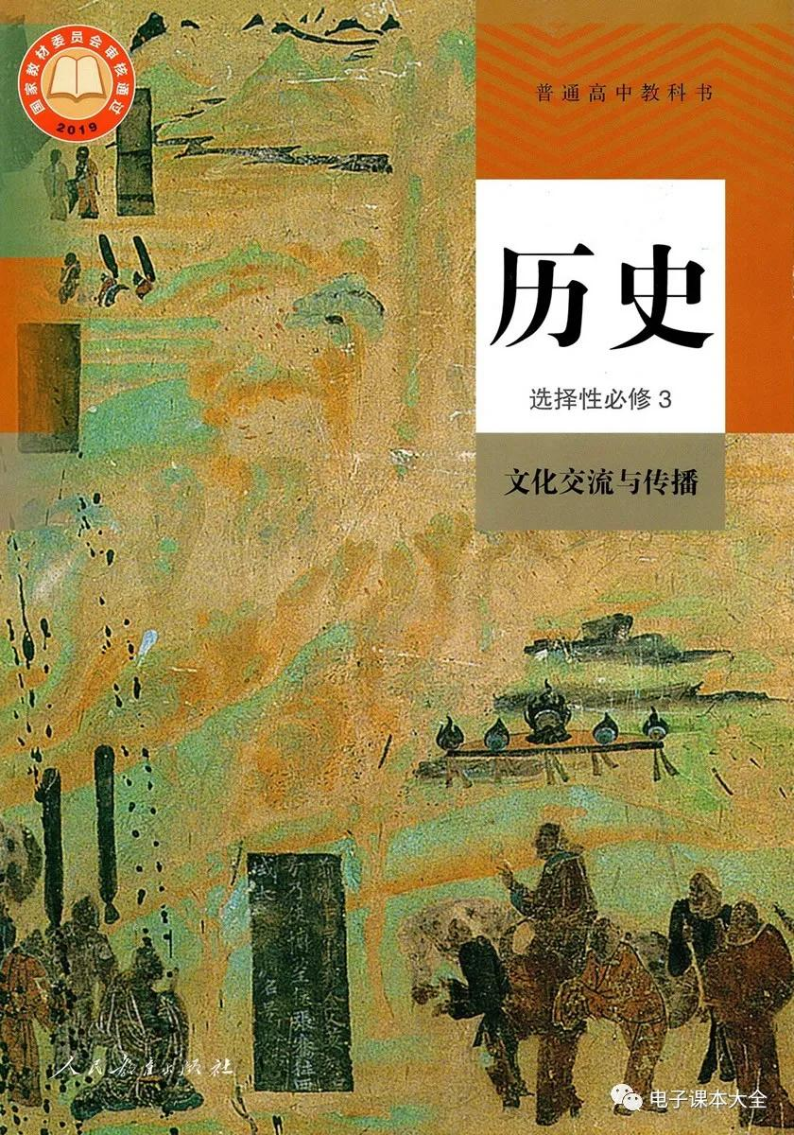
选择性必修3《文化交流与传播》教材整体知识架构
一、源远流长的中国文化
（第1、2课）
二、丰富多样的世界文化
（第3、4、5课）
三、人口迁徙、文化交流与认同
第6、7、8课）
四、商路、贸易与文化交流
（第9、10课）
五、战争与文化交流
（第11、12、13课）
六、文化的传承与保护
（第14、15课）
七、信息革命与人类文化共享
（活动课）
地域文化发展
多样性
交流与传播的途径
交互性
《文化交流与传播》
传承、保护、共享
传承性
专题史形式横向（古代、近代、现代）展开

Slide 19
体现“四个突出”：
（1）突出唯物史观的指导。揭示人类社会历史发展是一个从低级向高级，从分散到整体的发展过程，大致经历了原始社会、奴隶社会、封建社会、资本主义社会和社会主义社会五种社会形态；社会存在决定社会意识，经济基础决定上层建筑。
（2）突出中国视角。“历史是一个民族安身立命的基础。”中国历史教材归根到底是为中国的青少年所编写的，中国视角与中国立场必不可少。我们固然要学习世界历史知识，但需从中国视角讲述，不能生搬硬套、削足适履，而应坚持取长补短、为我所用，从人类文明成果中汲取智慧。
（3）突出“人民中心”。教材打破以帝王将相为中心的传统史学格局，始终坚持“人民中心”的立场，从“君史”到“民史”，以中华民族的“创业史和发展史”为主线，既总结历朝历代丰富的治国理政经验，又着重介绍历史上劳动人民的发明和创造，旗帜鲜明地宣示人民群众创造历史的史观。
（4）落实历史核心素养。统编高中历史教材与以往“一纲多本”教材的最大不同，便是制定了包括唯物史观、时空观念、史料实证、历史解释、家国情怀五个方面的历史学科核心素养，并要求逐一落实到教材和教学各个环节之中。

Slide 20
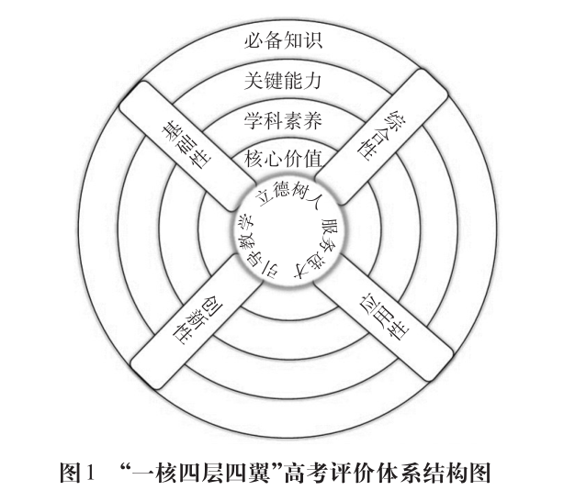
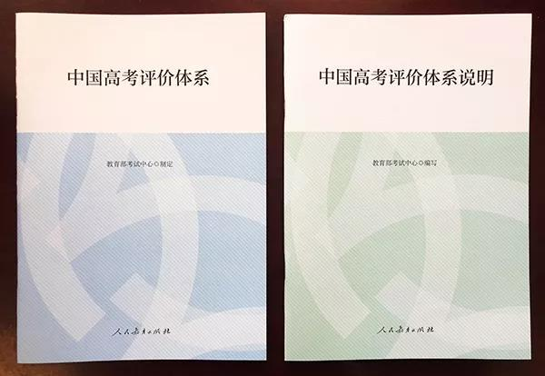
04
新的高考评价体系
高考评价体系是高考命题、评价与改革的理论基础和实践指南，主要供高考命题人员、高考研究人员、教育考试管理人员以及广大师生学习参考使用。
——《中国高考评价体系》

Slide 21
《中国高考评价体系》的有关精神
该体系从高考的核心功能、考查内容、考查要求三个方面回答了“为什么考、考什么、怎么考”的考试本源性问题，从而给出了“培养什么样的人、怎样培养人、为谁培养人”这一教育根本问题在高考领域的答案。
高考：学生在正确的价值观念指引下，在新情境中运用必备知识和关键能力准确、高效地解决问题，以实现国家对学生学科核心素养达成度的考查的过程。
为什么考？考核功能：立德树人、服务选才、引导教学
在教育功能上，实现了高考由单纯的考试评价向立德树人重要载体和素质教育关键环节的转变。
考什么？考查内容：核心价值、学科素养、关键能力、必备知识
在评价理念上，实现了高考由传统的“知识立意”“能力立意”评价向“价值引领、素养导向、能力为重、知识为基”综合评价的转变。
怎么考？考查要求：基础性、综合性、应用性、创新性
考查载体：情境+问题
在评价模式上，实现了高考从主要基于“考查内容”的一维评价模式向“考查内容、考查要求、考查载体”三位一体评价模式的转变 。

Slide 22
学业质量标准是根据学科核心素养的要求制定的。
为引导学生学习历史并检测学习效果，新版课程标准把要求学生达成的历史学科核心素养进行了水平划分，并制定了学业质量标准。
05
关注新的学业质量检测标准
学业质量指向的是学生通过课程或学科的学习所发生的行为变化。这种变化涉及量和质两个方面的变化。量——学生在学科学习中学了多少；质——学生在学习中学得好不好。
合格考（依据水平2）；
高考（依据水平4）。

Slide 23
能够了解和掌握唯物史观的基本观点和方法，理解唯物史观是科学的历史观。（能够知道人类物质资料的生产是社会生活的基础，知道生产力是历史发展的决定因素，知道经济基础与上层建筑之间的辩证关系，认识人类社会从低级向高级发展的规律）
水平一、水平二：
水平三、水平四：
唯物史观
（合格考的要求）
能够将唯物史观运用于历史学习、探究中，并将其作为认识和解决现实问题的指导思想。
（选择考的要求）

Slide 24
水平 素养 | 史料实证
水平一 | 能够区分史料的不同类型；在解答某一历史问题时，能够尝试从多种渠道获取与该问题相关的史料；能够从所获得的材料中提取有关的信息
水平二 | 能够认识不同类型的史料所具有的不同价值；明了史料在历史叙述中的基础作用；在对史事与现实问题进行论述的过程中，能够尝试运用史料作为证据论证自己的观点。
水平三 | 在探究特定历史问题时，能够对史料进行整理和辨析；能够利用不同类型史料的长处，对所探究的问题进行互证，形成对该问题更全面、丰富的解释。
水平四 | 能够比较、分析不同来源、不同观点的史料；能够在辨别史料作者意图的基础上利用史料；在对历史和现实问题进行独立探究的过程中，能够恰当地运用史料对所探究问题进行论述。
（合格考的要求）
（选择考的要求）

Slide 25
素养 水平 | 历史解释
水平一 | 能够辨别教科书和教学中的历史解释；能够发现这些历史解释与已往所知历史解释的异同；能够对所学内容中的历史结论加以分析。
水平二 | 能够选择、组织和运用相关材料并运用相关历史术语，对个别或系列史事提出自己的解释；能够在历史叙述中将史实描述与历史解释结合起来；能够尝试从历史的角度解释现实问题。
水平三 | 能够分辨不同的历史解释；尝试从来源、性质和目的等多方面，说明导致这些不同解释的原因并加以评析。
水平四 | 在独立探究历史问题时，能够在尽可能占有史料的基础上，尝试验证以往的假说或提出新的解释。
（合格考的要求）
（选择考的要求）

Slide 26
对水平三、水平四 五个核心素养的表现程度的说明
必修和选择性必修课程
时空
观念
史料
实证
唯物
史观
家国
情怀
历史
解释
★形成正确的
世界观
★历史反思汲
取教训
★为民族复兴
做贡献
水平三
水平三
水平三
水平三四
水平三四
★分辨不同解释原因
★组织材料做出解释
★从两个辩证关系理解历史
★理解人民群众重要作用
★史论结合论述实问题
★把握史事时空联系
★对长时段史事描述
★理解相关历史认识
★自主搜集探究史料
★能对史料整理辨析
★利用不同史料互证
水平四
水平四
水平四
★占有史料尝试验证
★全面客观论述问题
★将问题置时空框架
★选择时空尺度论述
★独立绘制相关图表
★比较分析不同史料
★辨明立场利用史料
★能对材料适当取舍
★恰当运用史料论述
★能规范地引用史料

Slide 27
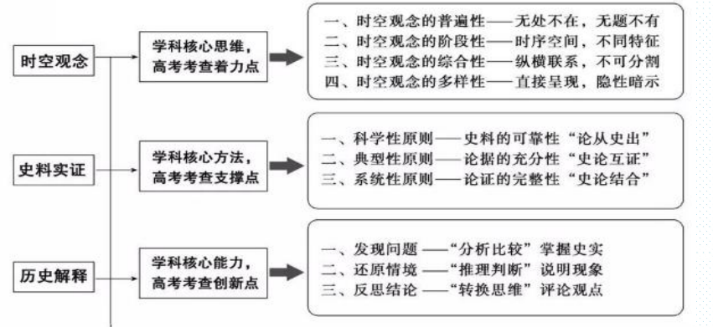
在近年的考卷中，唯物史观直接统领，家国情怀润物其间，时空观念无缝对接，史料实证贯穿整卷，历史解释强化思辨，体现了历史学科的特色与试题命制的权威性。
核心素养高考怎么考

Slide 28
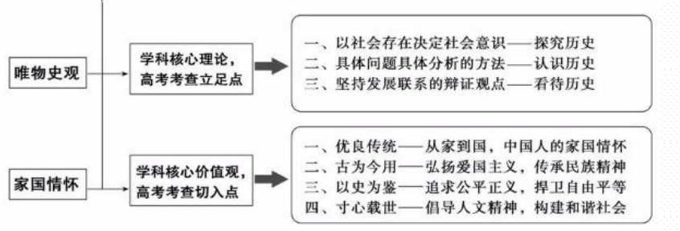
核心素养高考怎么考

Slide 29
最新高考命题政策宣示
不追求知识的广度、深度，强调历史思维和学科素养的考查。
深化考试内容改革。2021年高考命题要坚持立德树人，加强对学生德智体美劳全面发展的考查和引导。要优化情境设计，增强试题开放性、灵活性，充分发挥高考命题的育人功能和积极导向作用，引导减少死记硬背和“机械刷题”现象。
——教育部关于做好2021年普通高校招生工作的通知教学〔2021〕1号
06
关注教育部考试中心对2022年高考全国卷的评价
高考历史命题严格依据高中课程标准，坚持依标施考。在考查内容范围上，注重体现课程标准规定的历史事件、历史人物、历史线索、核心概念与基本原理，突出全面性、典型性，引导高中深刻认识对照课标设计和组织教学的重要意义，做到应教尽教，避免超标教学。
——教育部考试中心《2022年高考历史全国卷试题评析》

Slide 30
二、重基础——掌握必备知识
夯实基础是永恒的备考主题！

Slide 31
必备知识的内涵
必备知识是指即将进入高等学校的学习者在面对与学科相关的生活实践或学习探索问题情境时，高质量地认识问题、分析问题、解决问题所必须具备的知识。它是由人文社会科学和自然科学各学科的基本事实、基本概念、基本技术与基本原理组成的基本知识体系。
——《中国高考评价体系》

Slide 32
01 直面挑战转变观念
校情（校本）、班情（班本）、学情（生本）
逐本逐课复习教材模式
通史整合教材复习模式
通史+小专题复习模式

Slide 33
01 直面挑战转变观念
基础不牢——学科知识储备不足
审题不清——设问用意理解不准
提取不够——材料信息解读不全
迁移不佳——触类旁通能力不足
表述不准——专业术语使用不当
概括不精——语言组织臃肿不堪
卷面不洁——字迹排版书写不工
分数不高——综合运用能力不强
学生基础知识欠缺；
学生基本能力欠缺；
学生平时成绩波动更大；
学校之间、班级之间历史成绩不平衡。
“影响历史学科试题难度的主要因素并不是很多教师所认为的新设问、新情境或新材料这些试题的外在包装，而是考生对基本史实、基本概念的理解、掌握程度及以基本的历史思维能力和素养”。
——《从认知加工角度看高考试题难度的影响因素》

Slide 34
02 合理规划 有序备考
（1）重视主干知识（必备知识）的教学，注重对基础知识多元化、深刻的理解。。
（2）注重学生的材料阅读能力和总结概括能力培养。加强基础历史概念的认识，强化题型训练。
（3）教会学生学习历史的方法。“四会”：会读书、会听课、会记课堂笔记、会复述（口述、纸笔复述）
（4）注重学生的解题能力和解题技巧的指导。力求解题的规范性和学科语言的准确性。

Slide 35
02 合理规划 有序备考
2023年4月下旬至5月下旬
2022年5月下旬至2023年3月
2023年3月下旬至4月下旬
一轮通史复习
热点复习
专题复习

Slide 36






02 合理规划 有序备考
育好一片林
栽好一棵树
抽主干 建网络
逐点落实 挖掘教材
加法 原理
减法 原理
强化备考 阶段
基础备考 阶段
深化备考 阶段
融会贯通 规范答题
冲刺备考 阶段
除法 原理
乘法 原理
仿真训练 纠错完善
“超市”
“淘宝”

Slide 37
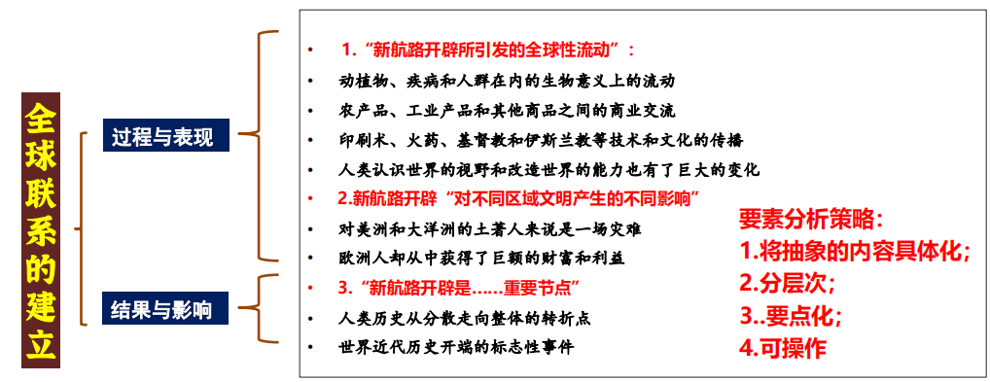
一轮复习属于基础备考阶段
加法
原理
注意把必修知识《中外历史纲要》和选择性必修三本教材有效链接和整合

Slide 38
03 扎实推进 精准备考
01
03
必备的
基本知识
必备的
基本能力
四个必备
必备的
基本理论
必备的
基本价值观
02
04

Slide 39
历史学科必备知识由《普通高中历史课程标准》规定的高中历史学科基本史实、基本概念与史学基本理论和方法组成。就基本史实和基本概念而言，大体包括以下内容：
教师在进行本模块的教学设计时，要仔细分析每个学习专题的重点内容、核心概念和关键问题，选择和确定教学重点和难点，采取多种手段突出重点、突破难点，使学生通过对重点内容、核心概念、关键问题的理解，带动对整个学习专题的探讨和认识。 ——《普通高中历史课程标准》“中外历史纲要”教学提示
◆重点内容、核心概念、关键问题
什么是重点内容、核心概念、关键问题？

Slide 40
例：1.1 早期中华文明
通过了解石器时代中国境内有代表性的文化遗存，认识它们与中华文明起源以及私有制、阶级和国家产生的关系；通过甲骨文、青铜铭文及其他文献记载，了解私有制、阶级和早期国家的起源特征。
每个专题的标题就是本专题的重点内容。如“早期中华文明”。
对标题进行解释所涉及的概念就是核心概念。如文明、石器时代、文化遗存、私有制、阶级、国家、甲骨文、青铜铭文等。
把对标题进行解释的内容转变为问句，就成为关键问题。如石器时代中国境内有代表性的文化遗存有哪些？它们与中华文明的起源及私有制、阶级和国家的产生有什么关系 ？从甲骨文、青铜铭文等文献记载中可以看出早期国家有什么特征？
——参见黄牧航《中学历史学科核心素养的教学与评价》

Slide 41
在本模块的教学过程中，教师要注重梳理中外历史发展的基本线索和主要阶段，引导学生运用历史唯物主义的基本立场、观点、方法；在历史时空框架下把握重要的历史事件、历史人物和历史现象，以及人类文明的重要成果，理解历史进程中的变化与延续、继承与发展、原因与结果，建构历史发展的前后联系，认识历史发展的总体趋势。 ——《普通高中历史课程标准》“中外历史纲要”教学提示
◆基本线索、主要阶段和总体趋势
基本线索，主要是专题史知识，注重历史发展的前后（纵向）联系；
主要阶段，即阶段特征，强调历史发展的横向联系，是高考中最重要的知识考核内容；
总体趋势，即中国史或世界历史的整体发展趋势和方向。

Slide 42
统一多民族国家的形成与发展
内忧外患与救亡图存
中华民族的伟大复兴
1840年
1949年
源远流长，生生不息的中华文明
多元发展的古代区域文明
西方主导走向整体的近代历史
复杂多变走向多极的现代世界
14、15世纪
1917年
丰富多彩、变化多端、日益紧密的世界历史

Slide 43
精准掌握必备知识（1）
从时间、地点、人物、背景、经过（内容）、影响（性质、评价）六个方面组织、提炼相关内容对名词进行简要解释。
（1）进行名词解释
全面抗战：
指抗日战争从1937年7月7日卢沟桥事变到1945年9月2日抗战胜利结束阶段。全国各族人民在抗日民族统一战线领导下，在全国范围内，在政治、军事、经济和文化各领域全面抗击日本侵略。经过艰苦卓绝的斗争，最终赢得抗日战争的伟大胜利。
三三制原则：
全面抗战时期，在抗日根据地实行的政权建设原则。指在根据地政权中代表工人和农民的共产党员，代表小资产阶级的左派进步分子，代表民族资产阶级和开明绅士的中间分子各占三分之一。有利于团结各阶层人民参加抗战，巩固抗日民族统一战线。

Slide 44
精准掌握必备知识（2）
（2）组织问题探讨
围绕关键问题，利用教材信息和有关史料，从不同的角度对关键问题进行解释、说明。
为什么说中国共产党在抗日战争中起到了中流砥柱的作用？
参考解释：
1、九一八事变后即号召以民族战争形式驱逐日本帝国主义出中国，并在东北组织抗日义勇军和抗日联军；
2、号召建立抗日民族统一战线，促成西安事变和平解决和抗日民族统一战线的形成；
3、建立敌后抗日根据地，配合了正面战场作战，威胁日军后方，在百团大战后逐渐成为全国抗战的主战场；
4、多次打退国民党反共高潮，坚持抗战，维护和巩固了抗日民族统一战线。
5、毛泽东发表《论持久战》演讲，形成通过持久作战赢得对日作战最后胜利的战略指导理论，在国内外产生重要影响。 ……

Slide 45
精准掌握必备知识（3）
（3）编制大事年表
中华民族抗日战争（一）
1931年，九∙一八事变。
1932年，一·二八上海抗战，3月伪满洲国成立，年底第四次反革命围剿。
1933年，长城抗战，10月第四次反革命围剿。
1934年，10月第五次反围剿失败，红军长征。
1935年，华北事变，10月中央红军到达 陕北，一二∙九运动，全国抗日救亡新高潮。
1936年，10月红军三大主力会师，12月西安事变。
1937年，7月卢沟桥事变，洛川会议，8月淞沪会战，9月抗日民族统一战线形成，9月太原会战，12月南京大屠杀，上海、太原失守后敌后抗日根据地不断开辟。
1938年，1月徐州会战开始，5月《论持久战》发表，10月武汉会战，抗战进入相持阶段。

Slide 46
精准掌握必备知识（3）
（3）编制大事年表
中华民族抗日战争（二）
1939年，9月德国突袭波兰，世界大战全面爆发。
1940年，2月三三制原则实施，3月南京伪国民政府成立，8月百团大战。
1941年，1月皖南事变，6月苏德战争爆发，12月太平洋战争爆发。
1942年，1月中国远征军入缅作战，年初世界反法西斯统一战线形成。
1943年，11月《开罗宣言》发表。
1944年，根据地开始局部反攻。
1945年，4月中共七大召开，5月德国投降，9月日本投降，收复台湾。
依时序列举重大事件，理解其纵横联系（因果关系）。

Slide 47
精准掌握必备知识（4）
（4）编制思维导图
大屠杀
九一八事变与七七事变
1、日军侵华及其罪行
以华制华
侵华罪行
九一事变与东北抗战
上海一二八抗战
长城抗战
华北事变与一二九运动
西安事变
三光政策
……
主题（明确）
结构（清晰）
内容（完整）
形式（美观）
中华民族的抗日战争
2、局部抗战
淞沪会战
太原会战
徐州会战
武汉会战
第三次长沙会战
滇缅会战
抗日统一战线建立
正面战场抗战
敌后战场抗战
3、全面抗战
日本投降
4、抗战胜利
抗战意义

Slide 48
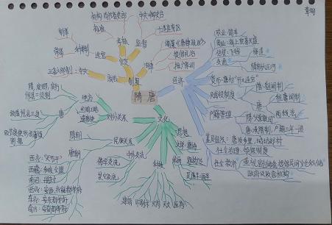
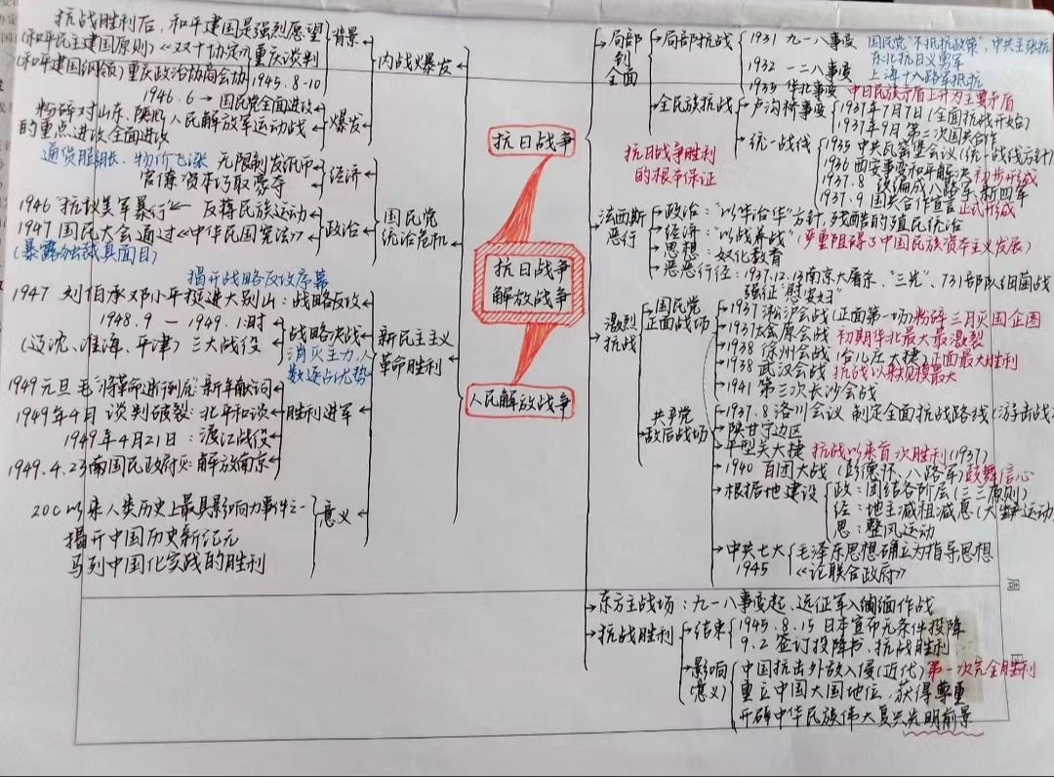
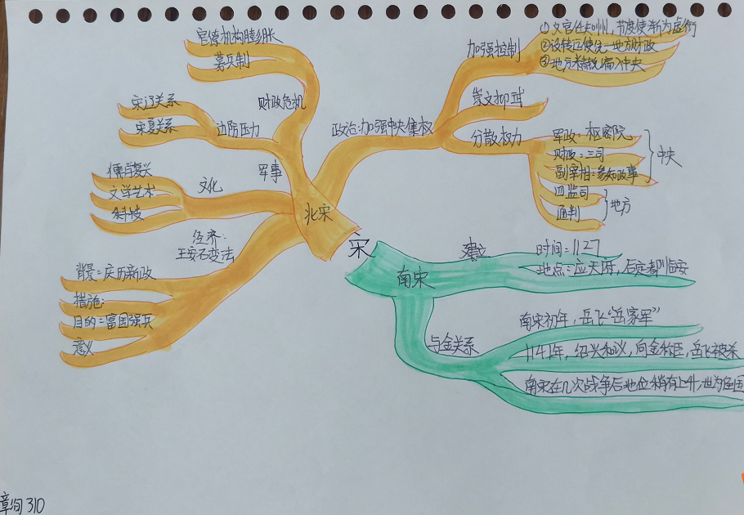
精准掌握必备知识（4）
（4）编制思维导图

Slide 49
精准掌握必备知识（5）
（5）提炼阶段特征
政治：1931年日本发动九一八事变，中国局部抗战由此开始。日军扩大侵华，中日民族矛盾逐渐上升为主要矛盾，终于激起西安事变并得到和平解决，全国团结抗战局面初步形成。1937年卢沟桥事变爆发，以国共合作为基础的全民族抗战局面形成。国民党正面战场和共产党敌后战场战略配合，有效打击了日本侵略者。中国共产党在极端困难的条件下坚持抗战，起到了中流砥柱的作用。中国战场成为世界反法西斯战争的东方主战场。中国军民经过14年浴血奋战，在世界反法西斯战争支援下，取得抗战的伟大胜利，开辟中华民族伟大复兴的光明前景。
经济：南京国民政府建立后民族工业有了一定的发展，全面抗战时期民族工业大量西迁，为抗战奠定了一定的物质基础；日军侵华严重破坏民族工业的发展。根据地的大生产运动为根据地度过困难时期创造了条件。

Slide 50
精准掌握必备知识（5）
（5）提炼阶段特征
文化：义勇军进行曲的传唱和华北、华东各著名高校迁到西南、西北大后方，鼓舞了全国人民的抗战决心，为抗战胜利奠定了精神基础。
对外：中国人民英勇抗战，提高了中国的国际地位。《开罗宣言》以国际法的形式确认了包括钓鱼岛在内的台湾地区是中国领土，欧美列强取消了一些在华特权，战后中国成为联合国五大常任理事国之一。
以单元为基础，从政治、经济、思想文化、民族关系（世界史为民族解放运动）、对外关系（世界史为国际关系）等角度概括其历史发展的基本趋势与特点。
要求：突出主题，分类分层，注重逻辑，表达精炼。

Slide 51
精准掌握必备知识（6）
（6）进行专题归纳
从单元的教学内容出发，找出一些可以进行专题归纳的主题，进行前后纵向专题归纳，形成专题知识体系。
本单元可以进行的专题归纳内容有：
（1）近代以来日本侵华活动及其危害；
（2）近代民族工业的产生与发展；
（3）近代以来，中国人民反抗外来侵略的活动与成果；
……

Slide 52
精准掌握必备知识
以上是进行必备知识复习的六种常用工具，可以根据具体情况指导学生加以使用。
针对一轮复习提出以下建议：
（1）以阶段特征提炼为主线（可以融入选择性必修内容）；
（2）以名词解释和问题探讨落实每课核心概念、关键问题；
（3）以思维导图形式整理单元知识体系；
（4）辅之以单元重大事件的整理；
（5）必要时进行专题归纳（可能结合选择性必修内容）。
准确理解和掌握重点内容，化死记硬背为思维发展和能力提升的过程！

Slide 53
三、重思维——提升关键能力
做有思想的老师，建有思维的课堂

Slide 54
（一） 落地核心素养，转化教学内容
1、建立学科素养目标体系，明确“家在何处”。
“历史教师”跟“学历史的人”有什么区别？
学历史的人只需知道历史知识，而历史教师需要知道历史学科素养目标体系。目标体系是教育目的（想得到）、学科目标（看得到）、教学目标（做得到）的统一。
建立学科素养目标体系的关键点是学会分解课程标准和叙写学习目标。叙写学习目标，必须依据课程标准，结合具体内容，将学科核心素养具体化。

Slide 55
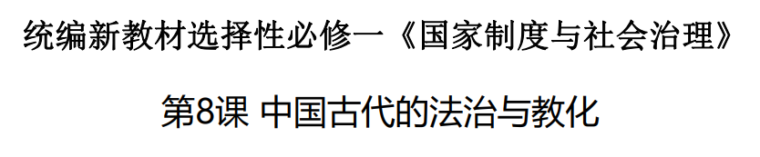
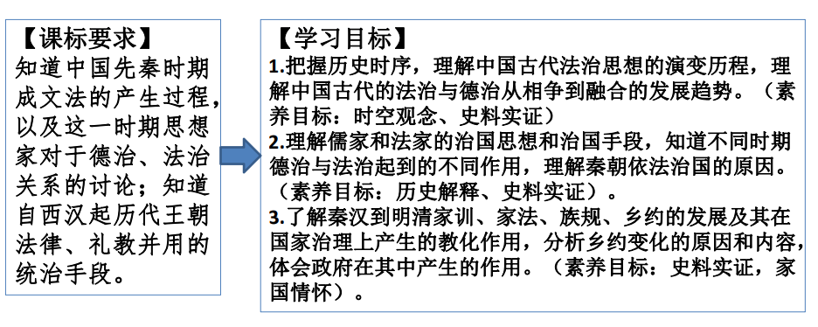

Slide 56
2、把“教材内容”转化为“教学内容”，即对教材进行教学化处理。
指向核心素养的学习是深度学习，需要把深度学习设计出来，让真实学习真正发生。
教材内容是教科书上呈现的内容，教学内容是在课堂上呈现的与具体目标相匹配的内容。通过把所学的知识结构化，以帮助学生理解、记忆和迁移，实现教学内容的“有意义”。通过把所学的知识条件化，即补充背景知识，让学生知道这知识“从何而来”，让教材内容变得有温度、有情感，以实现教学内容的“有趣”。通过把所学的知识情境化，即介入真实情境，让学生知道、体会教材中学的知识“到哪里去”，能解决真实世界中的问题，以实现教学内容的“有用”。

Slide 57
01 阅读有方法
(1)教会学生学会读书 按教材标题细读教材
读单元导语----可以全面理解教材的内容
读学习聚焦--可以体会到本课的重点知识
读课本导入---体会情境教学的意蕴
读教材思考点--可以启发学生的多元思维
读历史纵横--可以拓展学习的知识面
读懂课本地图--可以培养学生的时空观念
（2）学会听课（专心，理线索，找规律）；
（3）学会记笔记（思路、重点、规律）；
（4）学会复述（口述、纸笔复述）

Slide 58
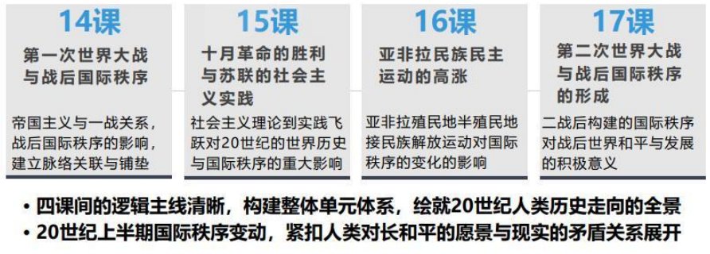
01 阅读有方法
搞清楚知识层级，知道自己在背诵什么，不可盲人摸象，草木皆兵。
首先，以单元为单位阅读“课”，建立两个联系。“课”与“单元标题”之间的内在联系；“课”与“课”之间的内在联系。
如：纲要下第七单元 两次世界大战、十月革命与国际秩序的演变

Slide 59
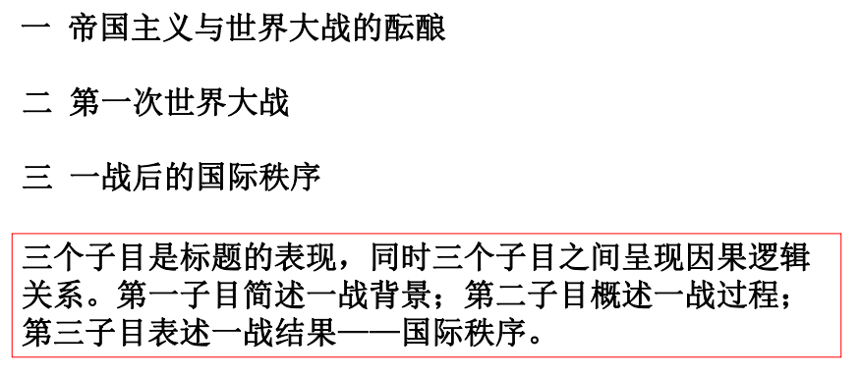
01 阅读有方法
其次，阅读课的“子目”，实现“两个理清”。理清“子目”与“课”标题的关系，“子目”与“子目”间的关系。
如：纲要下第七单元 第14课 第一次世界大战与战后国际秩序

Slide 60
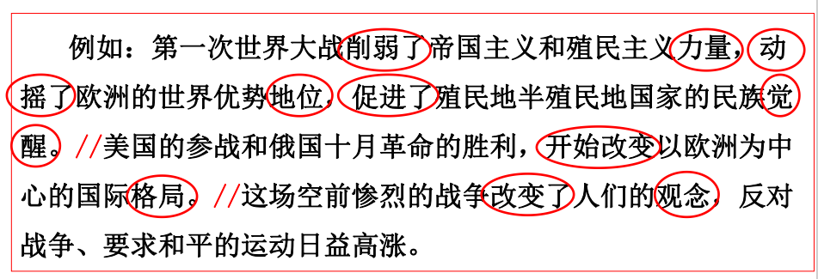
01 阅读有方法
再次，角度化阅读——段落
如：
“帝国主义与世界大战的酝酿”（纲要下第七单元 第14课）
第一段：主要资本主义国家过渡到帝国主义阶段：时代背景
第二段：帝国主义国家经济政治发展不平衡：根本原因
第三段：欧洲两大军事集团的形成：主要原因
第四段：萨拉热窝事件：直接原因
帝国主义之战：战争性质
再次，聚焦式阅读——金句和关键字词
明确、再现构成考点知识的语句及相应的时间、地点、人名、专用术语或概念。

Slide 61
02 拓展有宽度
与旧教材相比，新教材（《中外历史纲要》）对一些历史事件的表述，往往代表着历史学最新研究成果，也是历史学界研究成果的体现，也是中学教学讨论的热点。
所以，在复习时当以新课程标准为指导。注意结合同一历史阶段新教材中出现的一些新知识点，或者更新了的知识点（旧知新解），高三教师特别是老教师，要更新观念，构建新教材知识点的体系架构。

Slide 62
02 拓展有宽度
比如：纲要上第17课《国家出路的探索和列强侵略的加剧》， 讲述太平天国历史意义的时候，有这么一段论述：“太平天国…… 引起政治和权力结构的变化，湘淮系官僚集团形成，汉人权力增长， 中央权力下降，对此后历史的发展产生重大影响。”
第18课《挽救民族危亡的斗争》讲述义和团运动时，有这么一段论述：“义和团运动时，南方各省督抚与英美等国洽商‘东南互保’协议，严重动摇了清政府统治的根基。”
太平天国运动-汉人官僚集团崛起-中央与地方权力格局转化-南方敢于提出“东南互保”，是具有深刻内在逻辑联系的。这些均是老教材不曾涉及的内容，复习时加以重视。

Slide 63
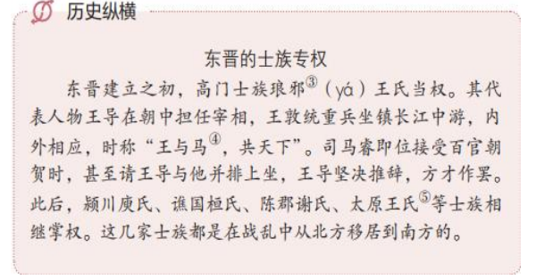
03 挖掘讲深度
创设历史情境，以问题为引领（如纲要上第5课 历史纵横）
问题1.秦朝建立皇帝制度，但是司马睿却在自己的即位典礼上请王导上座接受百官朝贺，他可能是出于哪些方面的考虑？
问题2.即位一段时间后，如果权力稳固了，司马睿可能会怎么做？
问题3.王氏之后，还有庾氏、桓氏、谢氏等士族相继掌权，出现“庾与马”、“桓与马”、“谢与马”等情形，这说明高门大姓之间处于一种什么样的关系？
问题4.为什么司马家到南方不如北方士族影响力大？
问题5.根据历史纵横并结合所学知识，概括魏晋政治的特点并分析其成因。

Slide 64
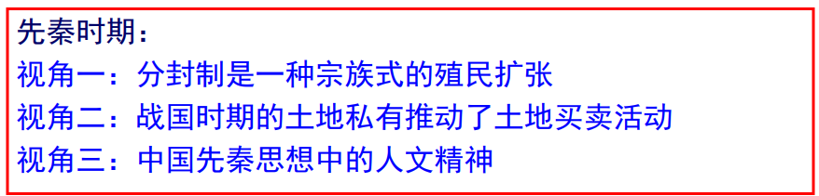
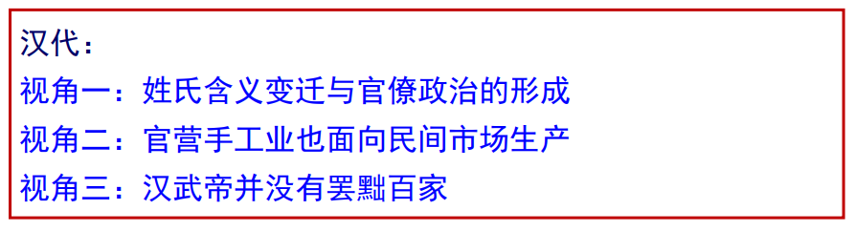
04 视野有广度

Slide 65
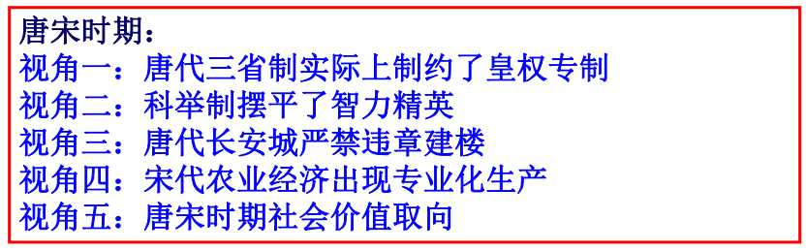
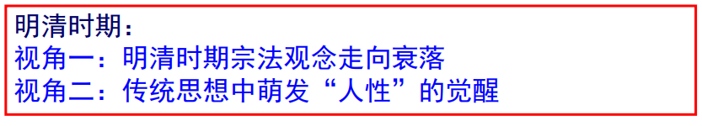
04 视野有广度

Slide 66
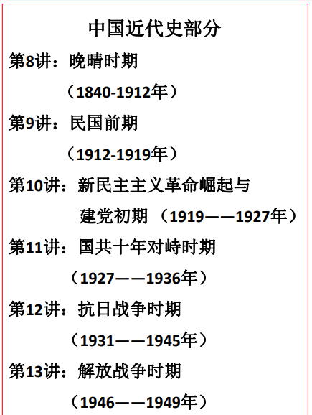
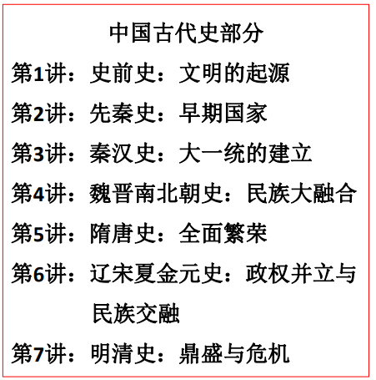
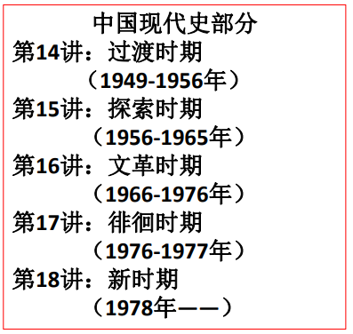
05 复习有改编
以《纲要》为线索组织通史复习

Slide 67


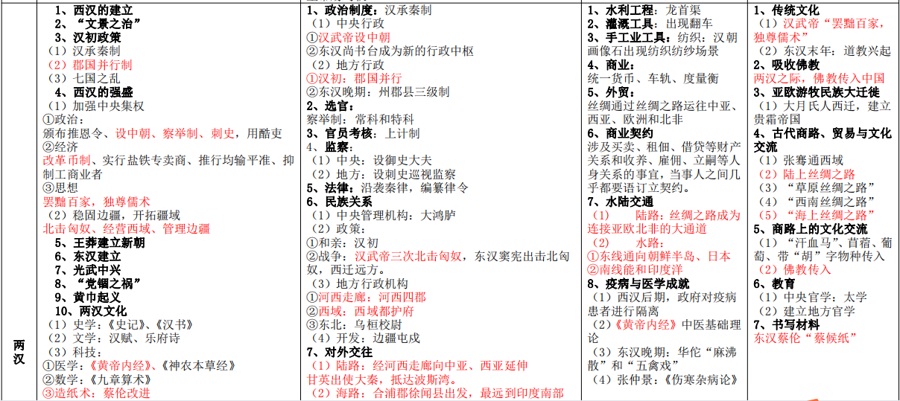


Slide 68
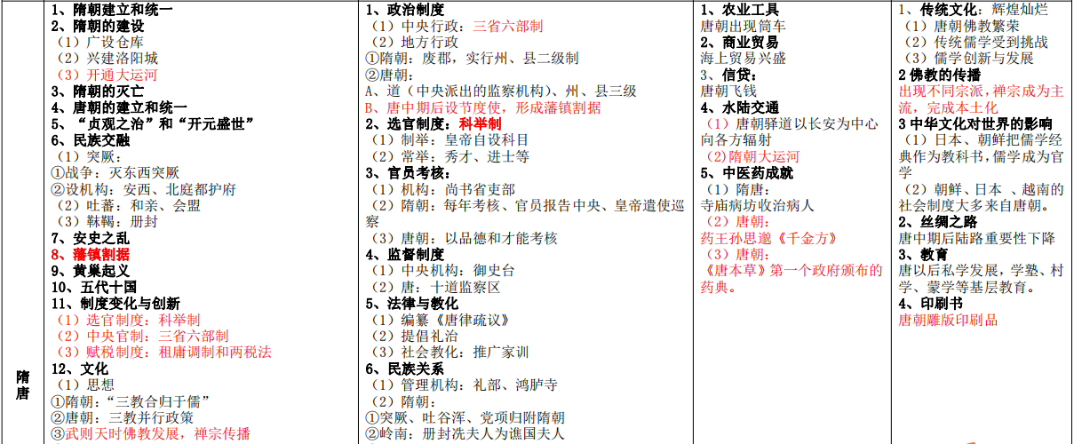

Slide 69
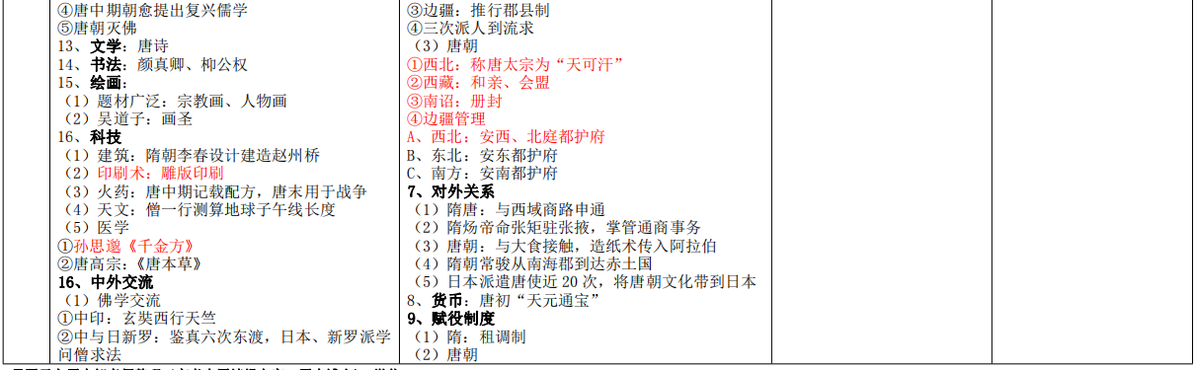
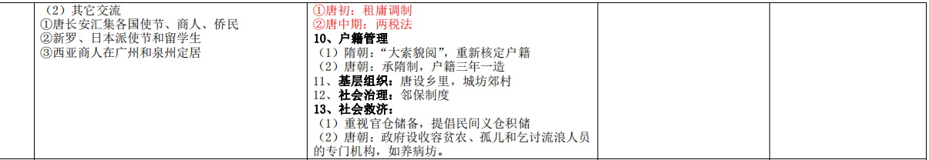

Slide 70
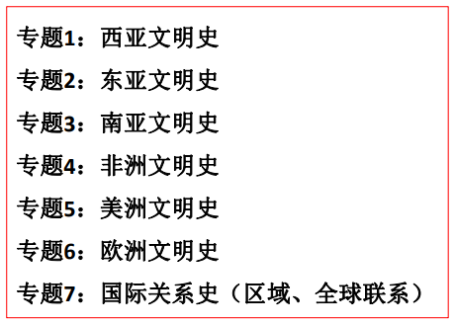
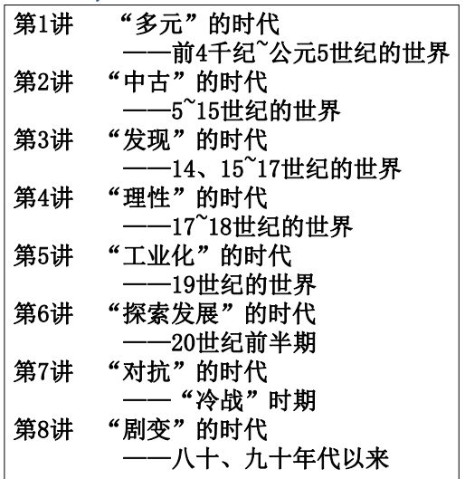
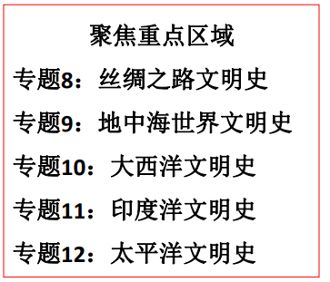
05 复习有改编

Slide 71
（二）利用高考真题，训练关键能力
关键能力：
即将进入高等学校的学习者在面对与学科相关的生活实践或学习探索问题情境时，高质量地认识问题、分析问题、解决问题所必须具备的能力。包括知识获取能力群、实践操作能力群和思维认知能力群三大能力群。 ——《中国高考评价体系》
(一)获取和解读历史信息能力
1、理解和辨识
2、概括与提炼
3、组织与运用
(二)分析历史问题的能力
1、运用辩证唯物主义和历史唯物主义分析历史事物的能力
2、运用历史思维和科学的方法分析历史事物的能力
3、阐述历史事物的能力
(三)历史探究能力
1、发现和提出问题的能力
2、论证问题的能力
3、得出历史结论的能力
——徐奉先《基于高考评价体系的历史科考试内容改革实施路径》
从高考备考的角度看，徐奉先研究员的分类和解释，更具有针对性和可操作性，也更切合高考备考实际。

Slide 72
（二）利用高考真题，训练关键能力
1、从自发到自觉——明确有哪些关键能力要求
♦准确高效地获取和解读历史信息，包括：
理解和辨识题干（材料）信息、选项与设问的要求；
概括与提炼题干（材料）信息；
组织与运用有关知识和信息解决问题。

Slide 73
（二）利用高考真题，训练关键能力
1、从自发到自觉——明确有哪些关键能力要求
♦科学有效地分析历史问题，包括：
运用辩证唯物主义和历史唯物主义理论分析历史事物。其中辩证唯物主义主要是运用用全面、发展、联系的观点分析历史问题；历史唯物主义主要是运用生产力与生产关系、经济基础与上层建筑、社会存在与社会意识、人民群众与英雄人物相互关系等原理分析历史问题。
运用历史思维和科学的方法分析历史事物。主要包括把历史事物放在特定的历史时空条件下进行分析，遵循论从史出，有一分证据说一分话等史学基本原则和方法等。
从是什么（过程/内容）、为什么（背景）、怎么样（意义/影响）等角度阐述历史事物，将分析所得结论有逻辑地、清晰地表达出来。

Slide 74
（二）利用高考真题，训练关键能力
1、从自发到自觉——明确有哪些关键能力要求
♦精准严密的历史探究能力，包括：
能够从材料中发现和提出历史问题；
运用所学知识和从材料中获取的新知识论证和解决历史问题；
得出科学合理的历史结论(总结提升，得出规律性认识)。

Slide 75
[2022·全国乙卷·42]阅读材料，完成下列要求。（12分）
材料 解读史料，获得历史认识，探寻史料表象背后的意蕴，是历史学的魅力所在。下表为史书所载东汉时期几位良吏的事迹。 表2
——据《后汉书》等 阐述从上述材料中发现的历史现象，并得出一个结论。（要求：现象源自材料，结论明确，史论结合，表述清晰。）
姓名 | 任职地 | 事迹
刘陵 | 安成 （今属江西） | 先时多虎，百姓患之，皆徙他县。陵之官，修德政，逾月，虎悉出界去，民皆还之。
法雄 | 南郡 （今属湖北） | （郡）多虎狼之暴，前太守赏募张捕，反为所害者甚众。雄乃移书属县曰：“凡虎狼之在山林，犹人民之居城市。古者至化之世，猛兽不扰。皆由恩信宽泽，仁及飞（禽）走（兽）……其毁坏槛阱，不得妄捕山林。”是后虎害稍息，人以获安。
刘平 | 全椒 （今属安徽） | 县多虎为害，平到修政，选进儒良，黜贪残，视事三月，虎皆渡江而去。
童恢 | 不其 （今属山东） | 民尝为虎所害，乃设槛捕之，生获二虎。恢闻而出，咒虎曰：“天生万物，唯人为贵……汝若是杀人者，当垂头服罪；自知非者，当号呼称冤。”一虎低头闭目，状如震惧，即时杀之。其一视恢鸣吼，踊跃自奋，遂令放释。吏人为之歌颂。

Slide 76
首先，“阐述从上述材料中发现的历史现象”
现象是什么？《后汉书》记载东汉时期四位官员修德政、行仁政解决了当地虎患。
为什么会出现这种现象？为什么官员会注重修德政、行仁政？修德政、行仁政能直接解决虎患吗？为什么《后汉书》会这样记载？
如何看待这种现象？
其次，“并得出一个结论”：儒家思想影响了地方官员的治理行为和历史记载。
综合考查学生依托必备知识，在新情境中提出问题、分析问题和解决问题的能力，以及由此表现出来的五大核心素养的水平和学业质量层次。

Slide 77
《普通高中历史课程标准》的有关规定
所谓学科素养，“指经过高中阶段学习后，学生面对复杂的现实问题情境或复杂的学术问题情境时，能够在正确思想观念指导下，运用学科的知识与技能、思维方式方法高质量地认识问题、分析问题、解决问题的综合品质。”
——于涵：《新时代的高考定位与内容改革实施路径》，《中国考试》2019年第1期

Slide 78
示例：
历史现象：东汉一些地方官吏整肃地方吏治，施行德政，消除了虎患。
阐述：《后汉书》所记刘陵、刘平除虎事迹及童恢的人虎交流，是不可信的。但这些记载可能折射了一种历史真实，即当时有官员通过清明吏治，稳定了地方秩序，保障了民众的生活生产安全。《后汉书》如此记述良吏，有其必然性。汉代确立了董仲舒儒学的正统地位，它继承了先秦儒学仁义德化思想，同时又提出带有迷信色彩的“天人感应”学说。《后汉书》的这一述史方式，体现了当时主流思想的影响。
综上，《后汉书》记载的史实过于夸张，不可信，应仔细辨别；但却体现了修德爱民，天下太平的理念，对今天的社会主义建设有借鉴意义。

Slide 79
2、利用高考真题有意识地进行关键能力训练
概括能力非常基础又十分重要，也是令同学们十分棘手的一项能力要求。利用高考试题进行针对性训练，可以有效地缓解同学们的恐惧心理，有效地提升概括能力。其中，2015年新课标全国Ⅱ卷对概括能力的训练具有非常典型的价值，有人对此进行了专门的研究和总结，（王邵励《什么是合理的历史“概括”——以2015年高考新课标全国卷材料解析题为例论析》《中学历史教学参考》2015年第8期）

Slide 80
2、利用高考真题有意识地进行关键能力训练
“概括”的六特性：
1．抽象性。需要对具有同一类别特征和本质内涵的历史现象，用特定的概念性术语词汇来予以浓缩和提炼。
2．准确性。需要我们尊重材料的本意，不能随意发挥、自由想象。
3．确切性。每个要点都应当有独立的内涵，有明确的意义边界，要点与要点之间泾渭分明，毫无雷同。
4．完整性。力求全面地、不留死角地呈现材料蕴含的全部要点。
5．逻辑性。多要点概括，要点之间往往存在着某种逻辑关联，要求要点之间可以构成一个言之成理的话语序列。
6．针对性。好的概括必须针对一个明确的问题，如果偏离问题，答非所问，即使具备了前面全部的品质，这个概括也是无效的。 ——王邵励《什么是合理的历史“概括”》

Slide 81
2、利用高考真题有意识地进行关键能力训练
提高概括能力的主要方法：
1．关键词训练法。习惯性地圈阅关键词，由关键词理解材料的中心观念。关键词越精简，越具有概括力。学习用关键词构思内容较复杂的论证。
2．核心句训练法。对于大段材料，要求第一时间找出最能表达中心思想的核心句，通常出现在段首或段尾。
3．概念的接触、领会与应用。概念，特别是学术界公认的史学术语要适当掌握，特别重要和常用的概念要熟练掌握，并经常运用于自己的论证中。如果材料中没有现成可用的关键词，就需要动用自己的概念储备库。
4．区分观点与史实。既区分材料中的观点与史实，更要注意自己的概括，到底是材料内容的客观再现，还是有主观加工的成分。
5．养成条理化表达的习惯。注意表述的诸项要点是否彼此重复，要点之间是否存在逻辑关联，要点的集合是否集中针对一个问题。 ——王邵励《什么是合理的历史“概括”》

Slide 82
2、利用高考真题有意识地进行关键能力训练
历史探究能力是历史学科关键能力的集中体现，也是同学们感到非常棘手的问题。我们同样可以利用高考真题有意识地进行指导和训练，包括指导和帮助学生合理地提出论题（观点），运用材料和所学知识中两个以上准确的史实进行论证说明，得出正确的结论，做到史论一致，表述清晰等。

Slide 83
（三）追求复习效率，发挥主体作用
1、发挥老师规划、设计、监督、评价和心理建设上的指导作用
整体规划、单元（课）的设计、解题指导、复习进程的监督、复习效果的评价（即时和测试），潜移默化的心理建设等。
2、发挥学生自主阅读、整理、思考、表达和反思上的主体作用
准确阅读理解句、段、篇；
归纳、概括历史知识；
训练时空思维、辩证思维、综合思维和批判性思维；
训练口头和书面表达（主题突出、层次清晰、逻辑严密、卷面整洁）；
反思总结知识整理、解题答题的思路和方法。

Slide 84
3、做好“常规教学”
（1）加强集体备课。
（2）分层教学。
（3）作业检查。
（4）日考周考。
（5）自习辅导。
（6）加强学法指导。
（7）重视训练与讲练评结合，提高学生解题能力：
①精心选题 ②精心批改 ③精心讲评
（8）关注“三生”（尖子生、中间生、学困生）。

Slide 85
扎实的教材基础知识
＋
准确的提炼信息能力
＋
科学的思维辨析能力
＋
熟练的题型解题技巧
＋
严格的表达书写规范
素养＝高分

Slide 86



谢谢聆听！

